Slide 1
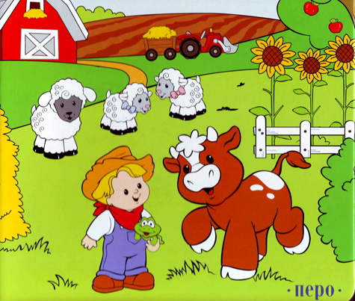
Тема заняття: “On grandpa’s farm”

Slide 2
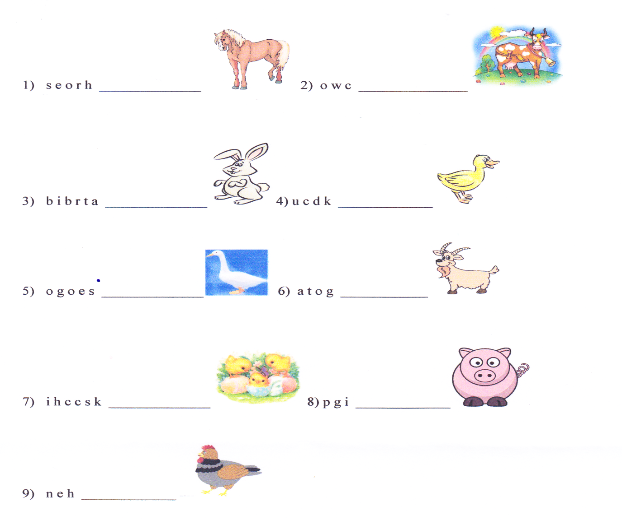
Гра “Jumbled letters”
Складіть слова з поданих літер

Slide 3
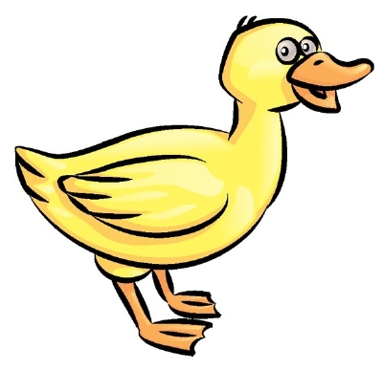

Slide 4
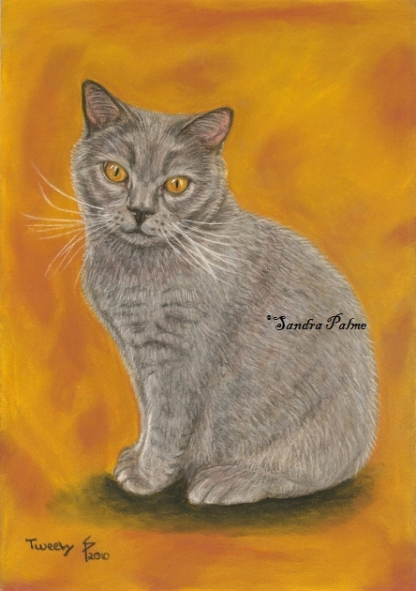

Slide 5
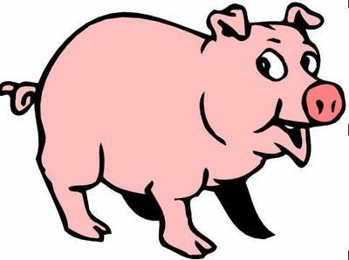

Slide 6
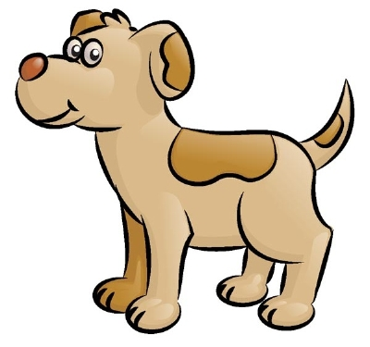

Slide 7
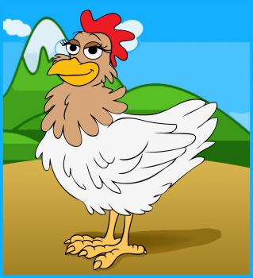

Slide 8
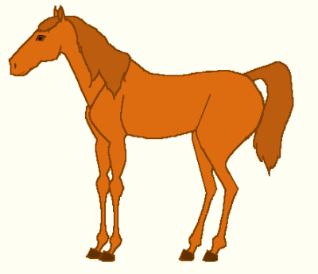

Slide 9
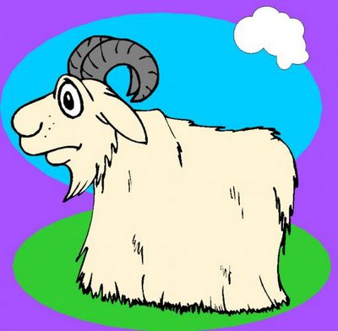

Slide 10
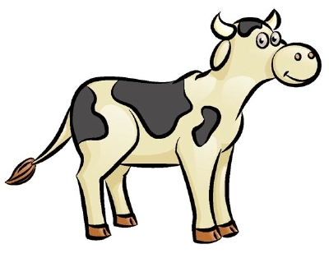

Slide 11
Познач знаком “✔ ” дії, які можуть виконувати тварини.
animal activity | goose | horse | rabbit | frog | cat | pig | cock
walk
climb
hop
run
make noises
fly

Slide 12
Які із зазначених у таблиці дій можуть виконувати тварини? Люди? І тварини, і люди? Поставте у таблиці знак “✔ ”
activity | animals | people | animals and people
walk
climb
hop
run
make noises
listen to
copy
say

